Slide 1
S.O.L.I.D.
AltNetHispano
Carlos Peix
http://carlospeix.com/

Slide 2
Problemas
Rigidez
Fragilidad
Inmovilidad
Viscosidad
Complejidad innecesaria
Repetición innecesaria
Opacidad
Notes:
Rigidez: difícil de cambiar
Fragilidad: fácil de romper
Inmovilidad: difícil de reutilizar
Viscosidad: difícil de modificar correctamente
En el diseño mismo
En el ambiente (compilación, control de fuentes, herramientas que no favorecen una buena manera de hacer las cosas; o la carencia de aquellas que la facilitan).
Complejidad: sobre-diseño ó sobre-arquitectura; exceso de especulación
Repetición: exceso de “copy/paste development”
Opacidad: falta total de expresividad
Sample:
TheCopyProgram

Slide 3
Enfoque Agil/OOD
Qué asumimos:
  La única constante en el software es el cambio en los requerimientos
Qué hacemos:
  Detectar el problema siguiendo las metodologías ágiles
  Diagnosticar aplicando principios de diseño (OOD)
  Resolver mejorando el diseño, usando frecuentemente patrones como referencia

Slide 4
Principios SOLID
Responsabilidad única
Abierto-Cerrado
Substitución de Liskov
Inversión de dependencia
Segregación de Interfaz

Slide 5
Patrones y Principios SOLID
Los patrones de diseño (GoF) muestran, en alguna medida, uno o mas principios SOLID, aunque…
no hay relación directa entre los patrones de diseño (GoF) y los principios SOLID. Estos últimos son atributos que indican si un diseño es mejor o peor.
Estos principios definen lineamientos, no son reglas estrictas. Hay que comprender su motivación y aplicarlos con criterio.

Slide 6
Responsabilidad única
Una clase debe tener una
única razón para ser cambiada.
No es cierto que un elevado numero de clases pequeñas (o métodos pequeños) sea mas difícil de entender. Siempre todo ese código estará ahí.
Notes:
Cohesion (Tom DeMarco, Structured Analysis and System Specification)
Sample:
SingleResponsibility

Slide 7
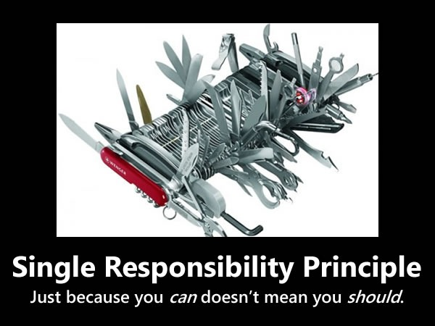
Responsabilidad única
http://blogs.msdn.com/b/cdndevs/archive/2009/07/15/the-solid-principles-explained-with-motivational-posters.aspx
Notes:
Cohesion (Tom DeMarco, Structured Analysis and System Specification)
Sample:
SingleResponsibility

Slide 8
Abierto-Cerrado
Las entidades de software (clases, módulos, funciones, etc) deben estar abiertas a extensión, pero cerradas a modificación.
Acercarse a un ideal
Los cambios deben generar código nuevo,
no modificar el código viejo.
Notes:
Bertrand Meyer (OO Software Construction, 1988)
Applicable to several levels:
Source code
Asemblies (jar, dll)
Exes

Slide 9
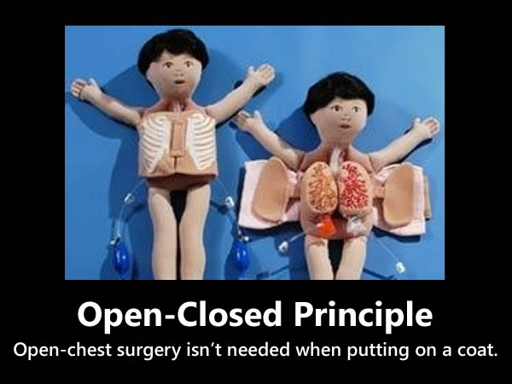
Abierto-Cerrado
http://blogs.msdn.com/b/cdndevs/archive/2009/07/15/the-solid-principles-explained-with-motivational-posters.aspx
Notes:
Cohesion (Tom DeMarco, Structured Analysis and System Specification)
Sample:
SingleResponsibility

Slide 10
Substitución de Liskov
Los subtipos deben ser substituibles
por sus tipos base.
Es la base de poder del polimorfismo.
Cuidarse de typeof() y otros datos de tipo en runtime.
Notes:
Barbara Liskov: Data Abstractions and Hierarchies (SIGPLAN, 1988)
Samples:
OpenClosed
(The first version violates LSP because in DrawShapes neither Circle or Square can be substituted by Shape)
Liskov

Slide 11
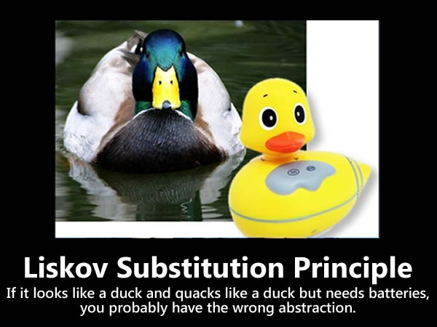
Substitución de Liskov
http://blogs.msdn.com/b/cdndevs/archive/2009/07/15/the-solid-principles-explained-with-motivational-posters.aspx
Notes:
Barbara Liskov: Data Abstractions and Hierarchies (SIGPLAN, 1988)
Samples:
OpenClosed
(The first version violates LSP because in DrawShapes neither Circle or Square can be substituted by Shape)
Liskov

Slide 12
Inversión de dependencia
Los módulos de alto nivel no deben depender de los módulos de bajo nivel. Ambos deben depender de abstracciones.
Las abstracciones no deben depender de detalles. Los detalles deben depender de las abstracciones.
Es el principio general detrás del concepto de Layers o Capas.

Slide 13
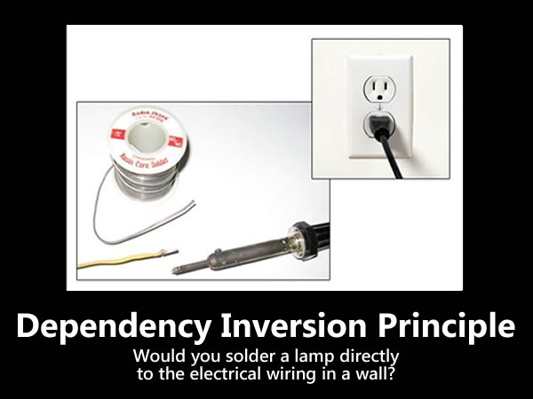
Inversión de dependencia
http://blogs.msdn.com/b/cdndevs/archive/2009/07/15/the-solid-principles-explained-with-motivational-posters.aspx

Slide 14
Dependencia de Interfaces
Responder a interfaces desacopla
La propiedad de la interfaz debe ser del cliente
Principio de Hollywood:
“No nos llame, lo llamaremos”
Depender de abstracciones como ideal implica:
  Las variables no deben apuntar a clases concretas
  Las clases no deberían derivar de clases concretas
  Los métodos no deberían sobrescribir una implementación de su clase base.
Cambiar las interfaces sólo si el cliente (su dueño) lo necesita.

Slide 15
Segregación de Interfaz
Los clientes no deben ser forzados a depender de métodos que no usan.
Apunta a evitar las interfaces “gordas”.
No importa la cantidad de métodos, sino que todos sus clientes las utilicen.
Inadvertidamente podemos acoplar clientes que usan ciertos métodos con otros clientes que no los usan.
Notes:
Samples:
InterfaceSegregation

Slide 16
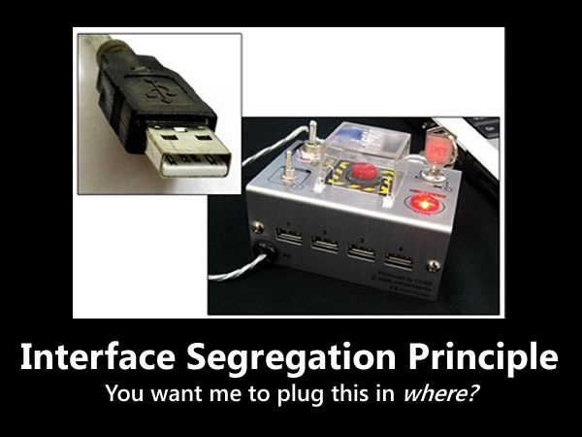
Segregación de Interfaz
http://blogs.msdn.com/b/cdndevs/archive/2009/07/15/the-solid-principles-explained-with-motivational-posters.aspx
Notes:
Samples:
InterfaceSegregation

Slide 17
?
Preguntas
Carlos Peix
http://carlospeix.com/

